Slide 1
《电子技术基础》
模拟部分 （第六版）
华中科技大学电信系 张林

Slide 2
电子技术基础模拟部分
1 绪论
2 运算放大器
3 二极管及其基本电路
4 场效应三极管及其放大电路
5 双极结型三极管及其放大电路
6 差分式放大与频率响应
7 模拟集成电路
8 反馈放大电路
9 功率放大电路
10 信号处理与信号产生电路
11 直流稳压电源

Slide 3
6 频率响应
6.1 放大电路的频率响应
6.2 单时间常数RC电路的频率响应
6.3 共源和共射放大电路的低频响应
6.4 共源和共射放大电路的高频响应
6.5 共栅和共基、共漏和共集放大电路的高频响应
6.6 扩展放大电路通频带的方法
6.7 多级放大电路的频率响应
*6.8 单级放大电路的瞬态响应

Slide 4
6.1 放大电路的频率响应
两个现实情况
1、需要放大的信号通常都包含许多频率成份。如话筒输出的语音信号（20Hz～20kHz ），卫星电视信号（3.7～4.2GHz ）等。
2、放大电路中含有电抗元件或等效的电抗元件，导致对不同频率的信号放大倍数和时延不同。若信号中不同的频率成份不能被放大电路同等地放大（包括时延），则会出现失真现象（称为线性失真或频率失真）。

Slide 5

6.1 放大电路的频率响应
放大电路对不同频率信号产生不同响应的根本原因
1、电抗元件的阻抗会随信号频率的变化而变化。
2、放大电路中有耦合电容、旁路电容和负载电容，FET或BJT也存在PN结电容，此外实际电路中还有分布电容。
因此，放大电路对不同频率的输入信号具有不同的放大能力，即增益是输入信号频率的函数。
输入
放大电路
输出
前两章分析放大电路的性能指标时，是假设电路中所有耦合电容和旁路电容对信号频率来说都呈现非常小的阻抗而视为短路；FET或BJT的极间电容、电路中的负载电容及分布电容对信号频率来说都呈现非常大的阻抗而视为开路。

Slide 6
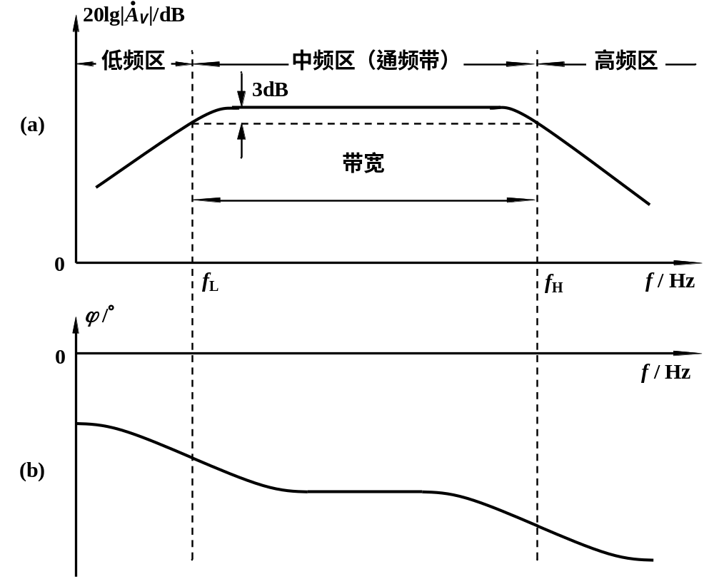
6.1 放大电路的频率响应
放大电路典型的频率响应曲线
阻容耦合单级共源放大电路的典型频率响应曲线如图所示，其中图a是幅频响应曲线，图b是相频响应曲线。一般有
f_{H} >> f_{L}
如果信号的所有频率成份均落在通频带内，则基本上不会出现频率失真现象。
若已知信号的频率成份，要设计出满足要求的放大电路，最主要的任务就是设计出频率响应的f_{H}和f_{L}。

Slide 7
6.1 放大电路的频率响应
频率响应的分析方法
1、正弦稳态响应是分析频率响应的基本方法
2、工程上常采用分段分析的简化方法。即分别分析放大电路的低频响应、中频（通频带）响应和高频响应，最后合成全频域响应。其中通频带内的响应与频率无关，就是前两章放大电路性能指标的分析结果。
3、也可以用计算机辅助分析（如Spice等）的方法，获得放大电路精确的频率响应曲线。
本章讨论的主要内容
研究放大电路的动态指标（主要是增益）随信号频率变化时的响应。具体包括：
1、频率响应的分析方法
2、影响放大电路频率响应的主要因素
3、如何设计出满足信号频带要求的放大电路
4、各种组态放大电路频率响应特点

Slide 8
6.2 单时间常数RC电路的频率响应
6.2.1 RC高通电路的频率响应
6.2.2 RC低通电路的频率响应

Slide 9
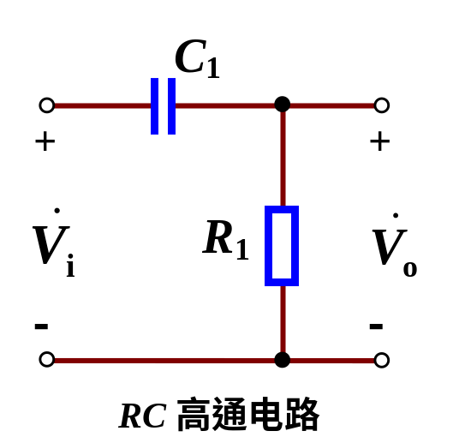
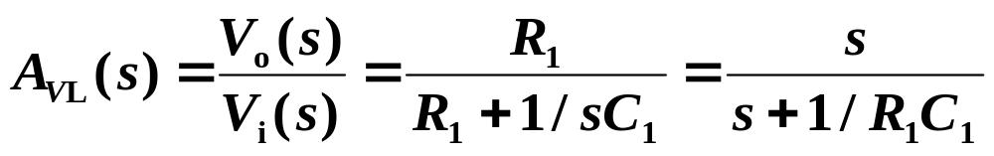
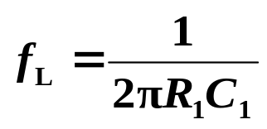

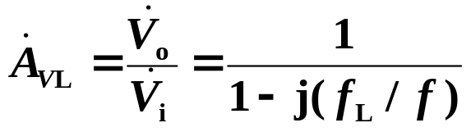
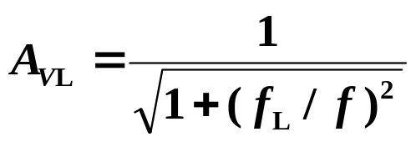

6.2.1 RC高通电路的频率响应
1. 增益的传递函数
又
且令
则
电压增益的幅值（模）
（幅频响应）
电压增益的相角
（相频响应）

Slide 10
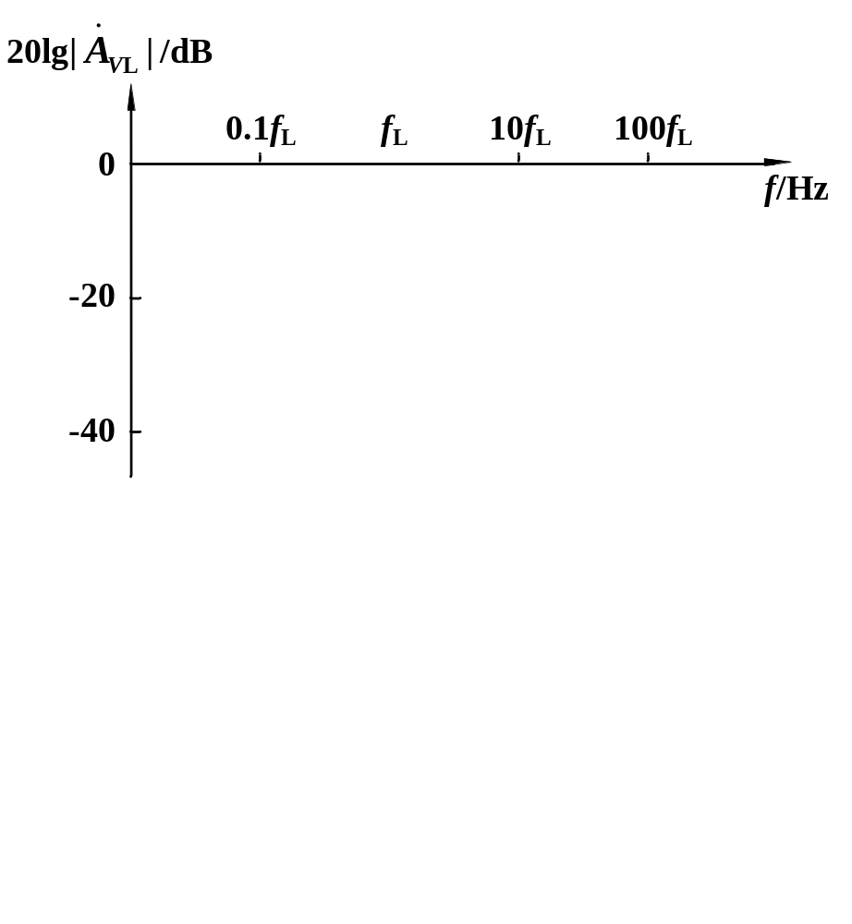

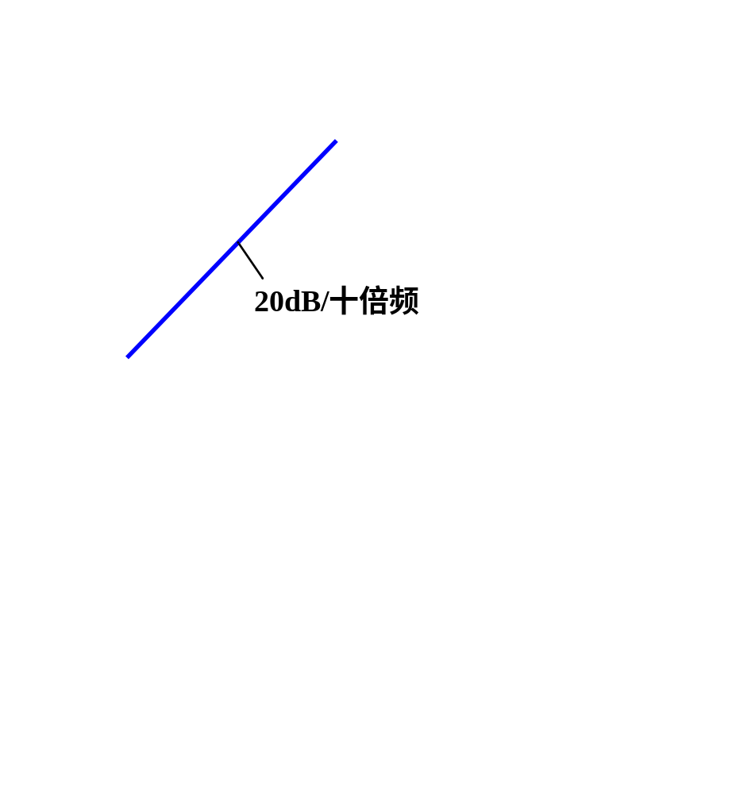
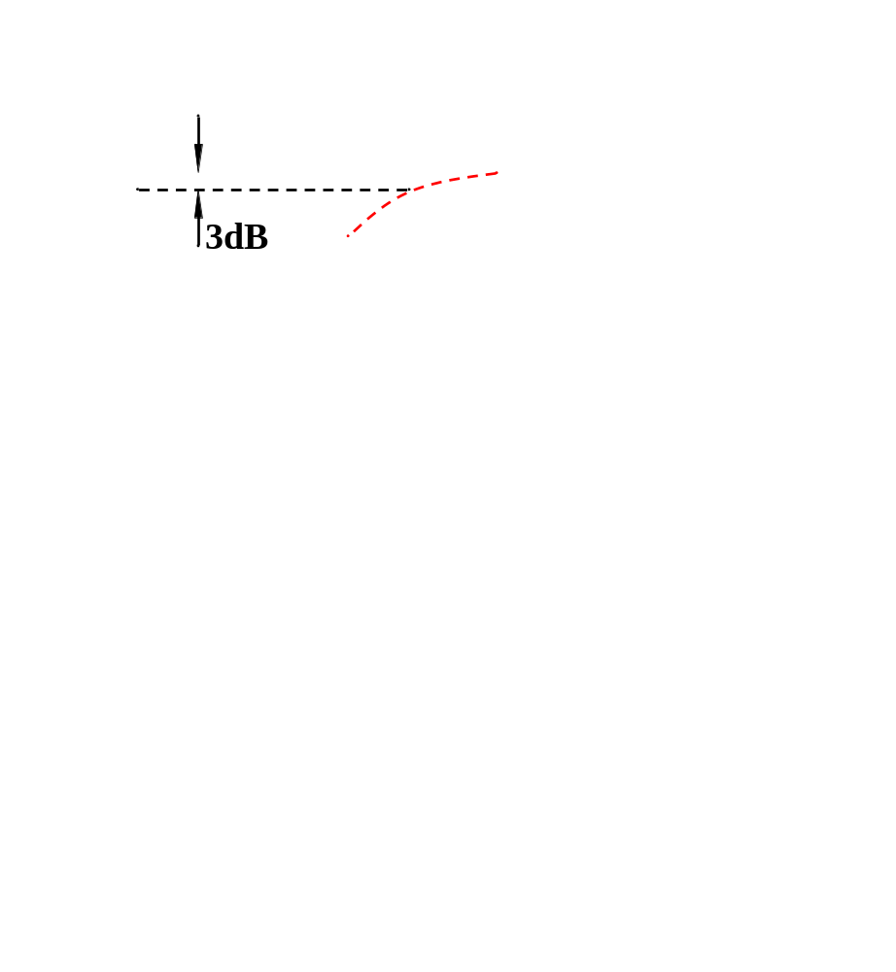

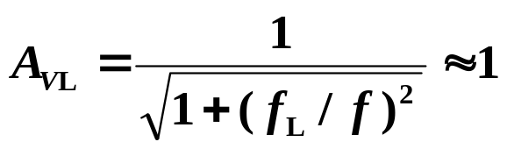


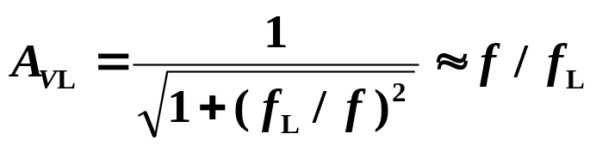

6.2.1 RC高通电路的频率响应
2. 频率响应曲线描述
幅频响应
0分贝水平线
最大误差 -3dB

Slide 11
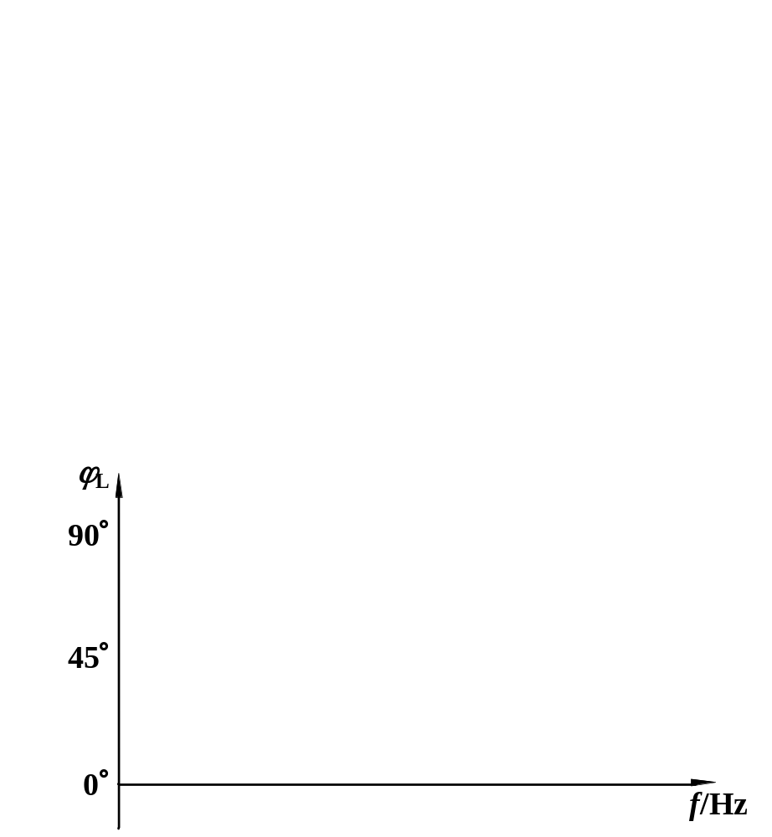
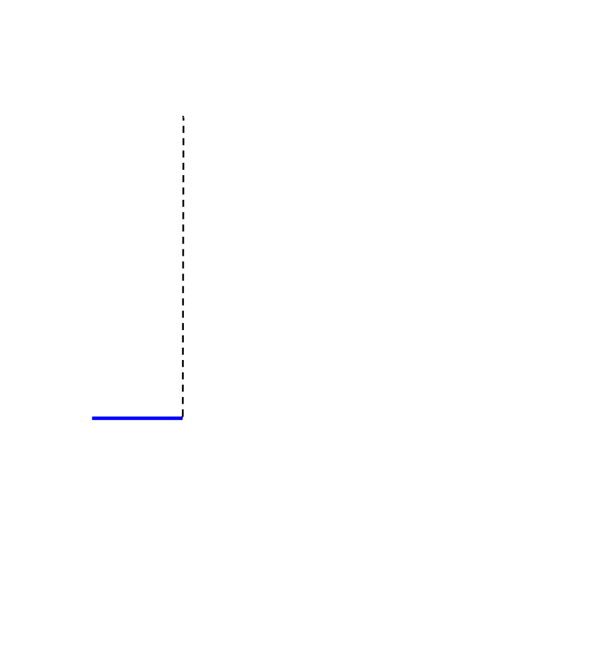
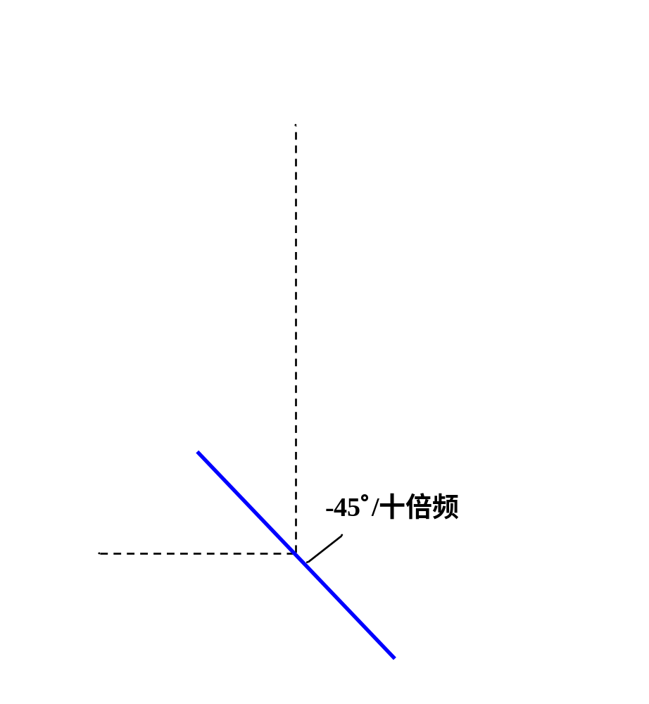
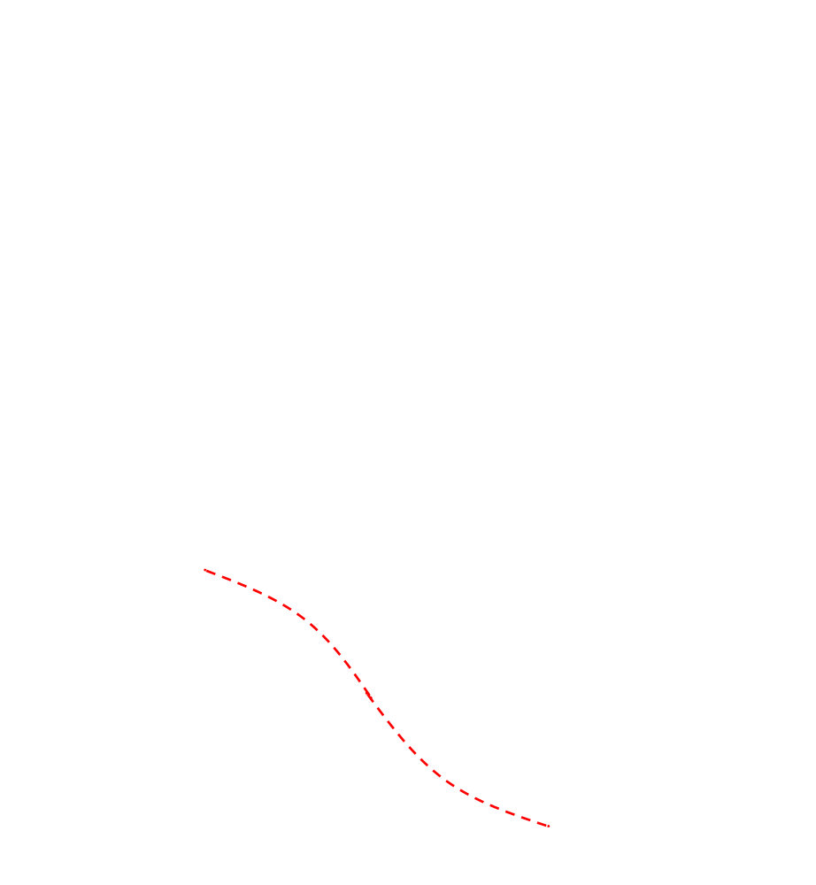
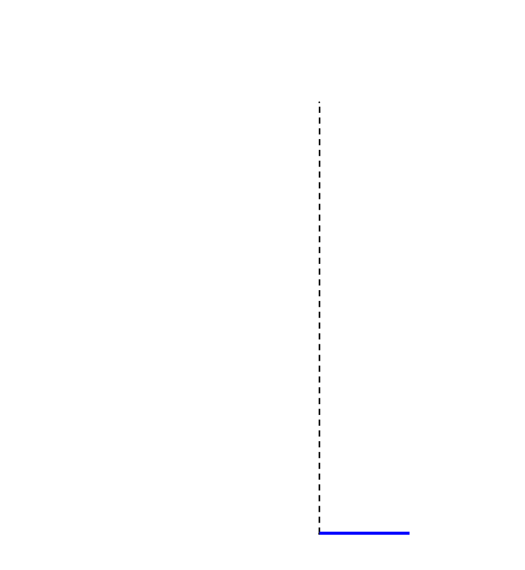





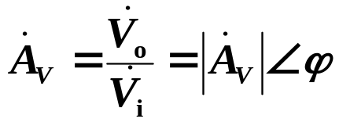

6.2.1 RC高通电路的频率响应
2. 频率响应曲线描述
相频响应
因为
所以
表示输出与
输入的相位差。
低频时，输出超前输入

Slide 12
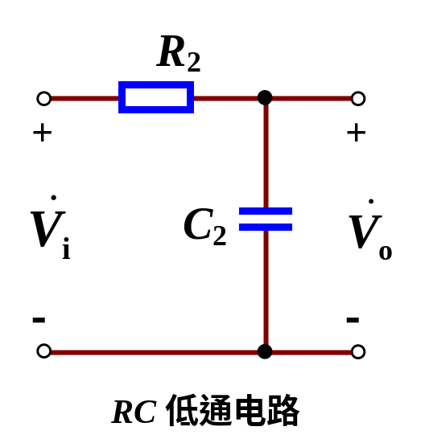
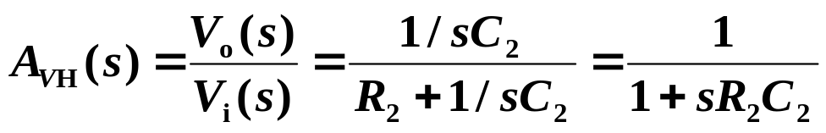
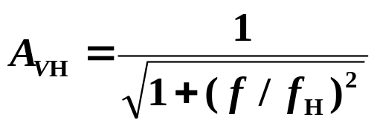

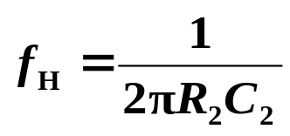
6.2.2 RC低通电路的频率响应
1. 增益的传递函数
幅频响应
相频响应

Slide 13
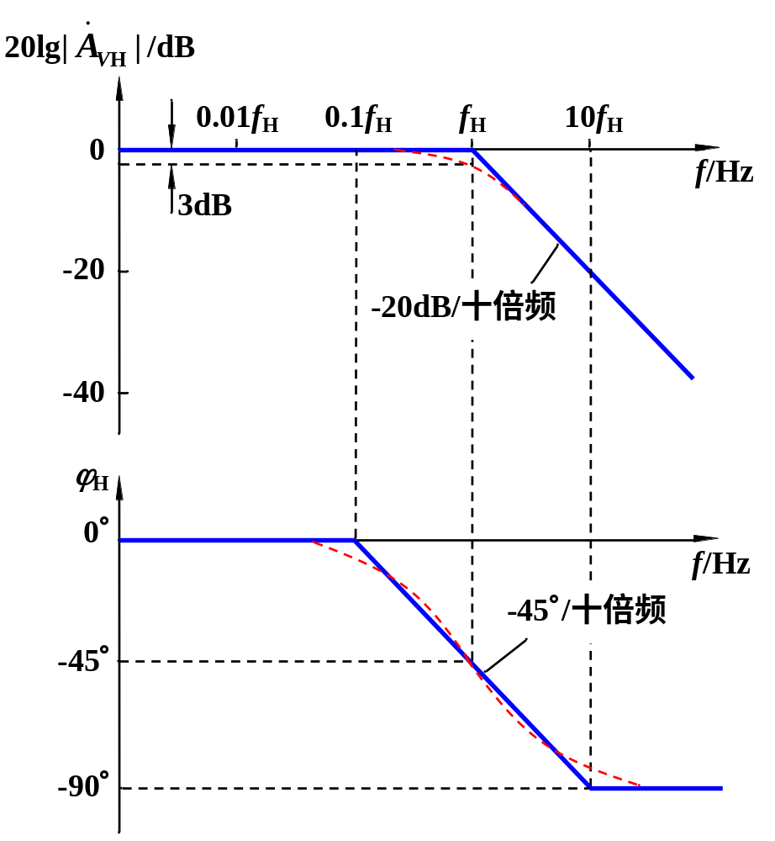
6.2.2 RC低通电路的频率响应
2. 频率响应曲线
幅频响应
相频响应
输出滞后输入

Slide 14
6.3 共源和共射放大电路的低频响应
6.3.1 共源放大电路的低频响应
6.3.2 共射放大电路的低频响应

Slide 15
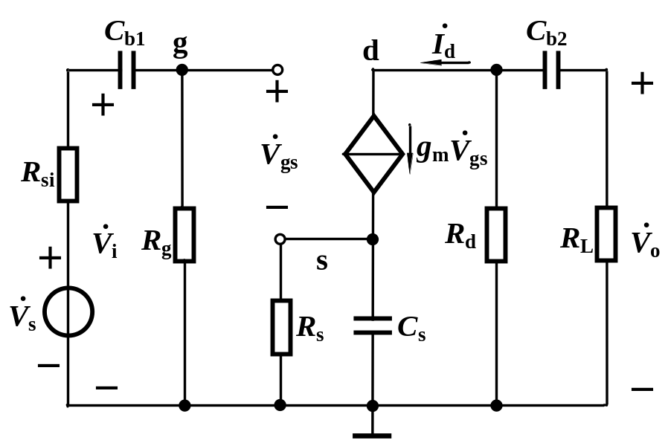
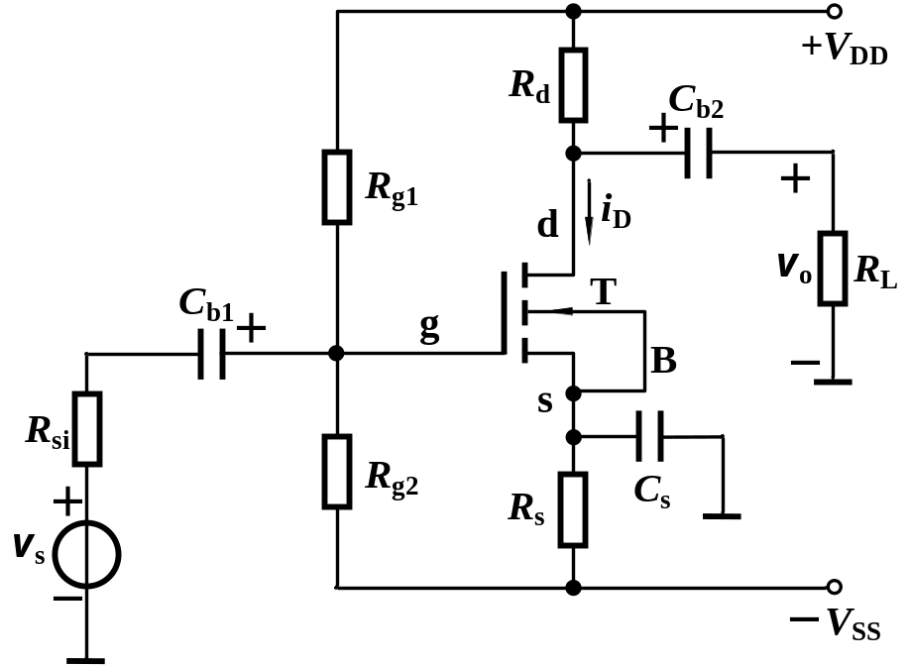

6.3.1 共源放大电路的低频响应
1. 增益的传递函数
低频小信号等效电路
低频区内，电路中的耦合电容、旁路电容的阻抗增大，不能再视为短路。

Slide 16
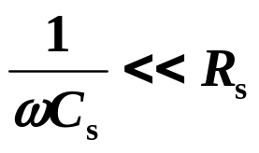
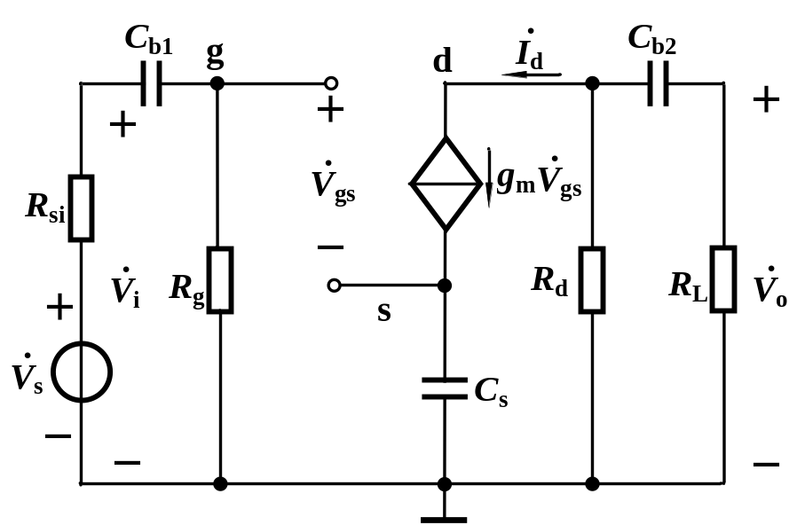
6.3.1 共源放大电路的低频响应
1. 增益的传递函数
低频小信号等效电路
为简化分析，设低频区内，有
则R_{s}可作开路处理

Slide 17
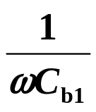

6.3.1 共源放大电路的低频响应
1. 增益的传递函数
定性讨论
输入回路
ω ↓
↑
R_{g}上的电压↓
↓
C_{b1}所在的输入回路构成的是RC高通电路

Slide 18
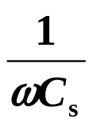
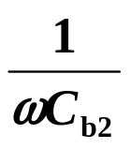

6.3.1 共源放大电路的低频响应
1. 增益的传递函数
定性讨论
输出回路
ω ↓
和
↑
↓
输出回路也是高通电路，不过不是简单的单时间常数RC高通电路。

Slide 19
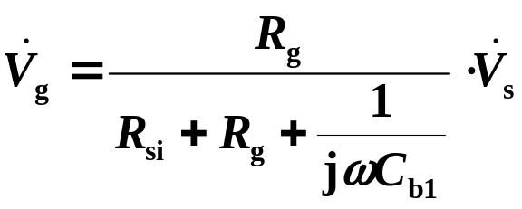
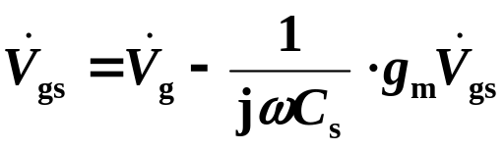
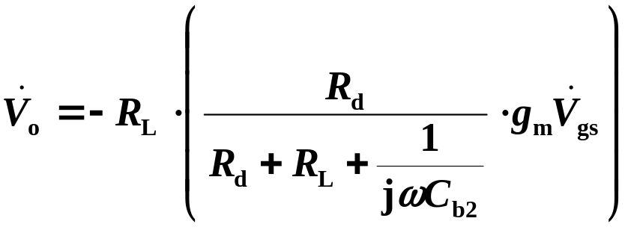
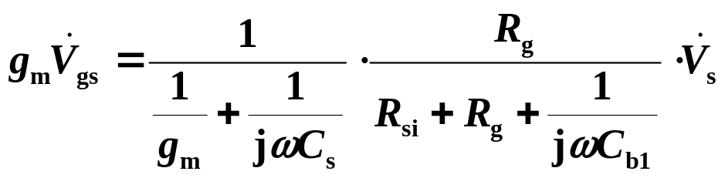
6.3.1 共源放大电路的低频响应
1. 增益的传递函数
由电路可列出方程
由前两个方程得

Slide 20
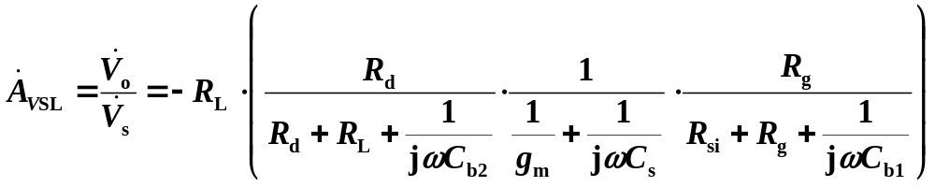
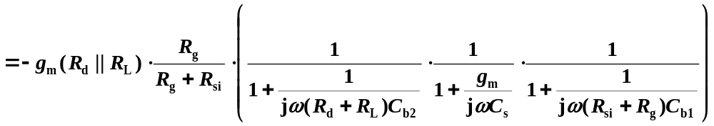
6.3.1 共源放大电路的低频响应
1. 增益的传递函数
代入第3个方程得源电压增益

Slide 21
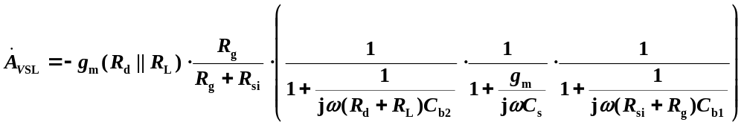
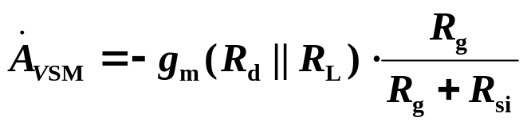
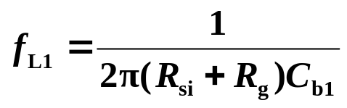
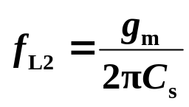
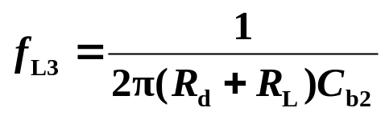

6.3.1 共源放大电路的低频响应
1. 增益的传递函数
令
通带内（中频）增益，与频率无关
C_{b1}引起的下限截止频率
C_{s}引起的下限截止频率
C_{b2}引起的下限截止频率
且

Slide 22
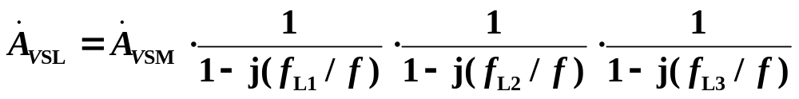
6.3.1 共源放大电路的低频响应
1. 增益的传递函数
则
其中
第1项是与频率无关的通带内源电压增益
后三项分别是3个与6.2节RC高通电路相同的低频响应。
可见共源放大电路的低频响应是由3个RC高通电路共同作用的结果。
为简单起见，假设3个下限截止频率f_{L1}、f_{L2}和f_{L3}之间相距较远（4倍以上），可以只考虑起主要作用的截止频率的影响。例如有f_{L2} > 4 f_{L1}，f_{L1} > f_{L3}，则上式简化为

Slide 23
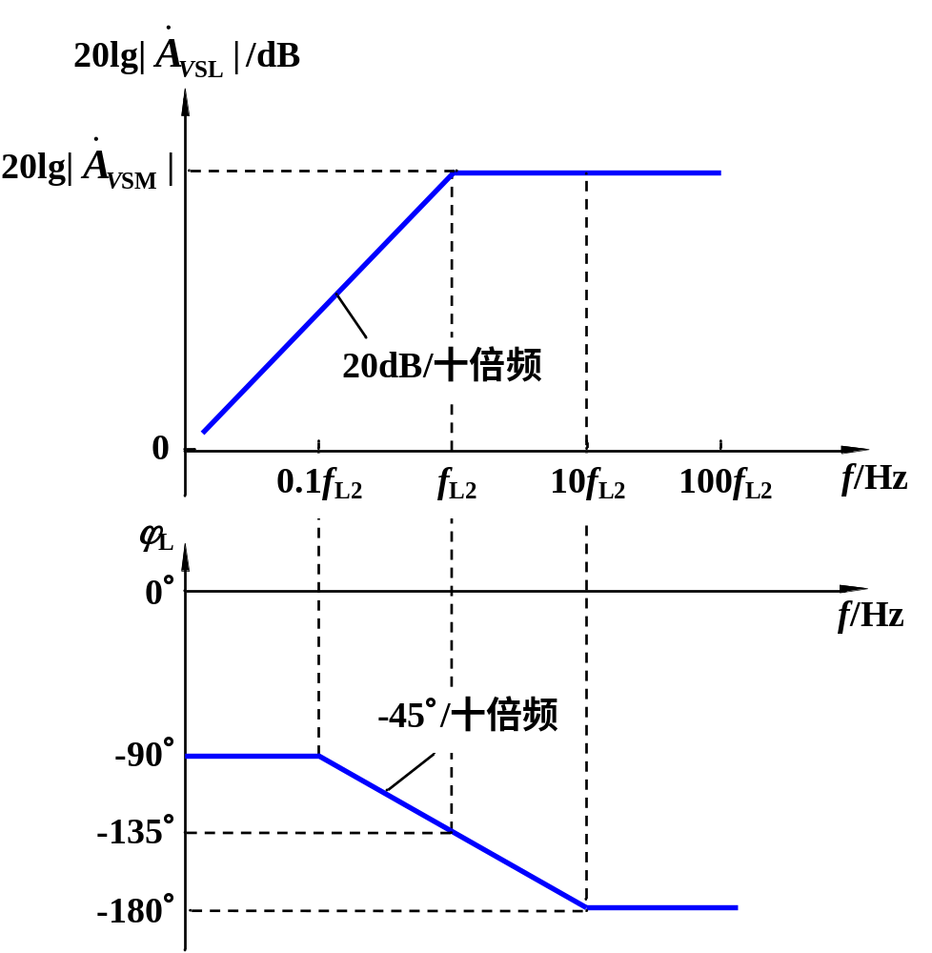
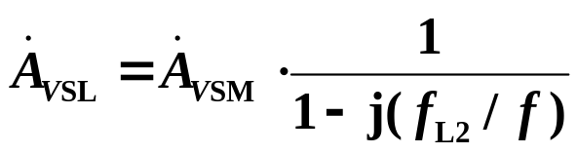
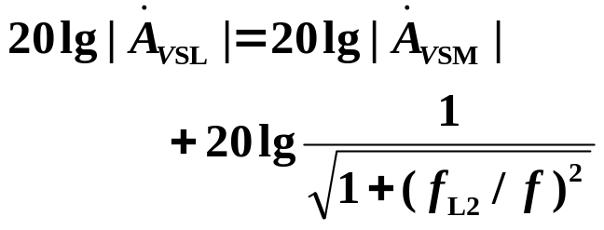

6.3.1 共源放大电路的低频响应
1. 增益的传递函数
2. 增益的频率响应波特图
水平线不是0 dB
f >> f_{L2}时，相频响应为-180°，反映了通带内输出与输入的反相关系

Slide 24
6.3.1 共源放大电路的低频响应
若想尽可能降低下限截止频率，则需要尽可能选择大的旁路电容C_{s}和耦合电容C_{b1}、C_{b2}。但这种改善是很有限的，因此在信号频率很低的使用场合，可考虑用直接耦合方式。

Slide 25
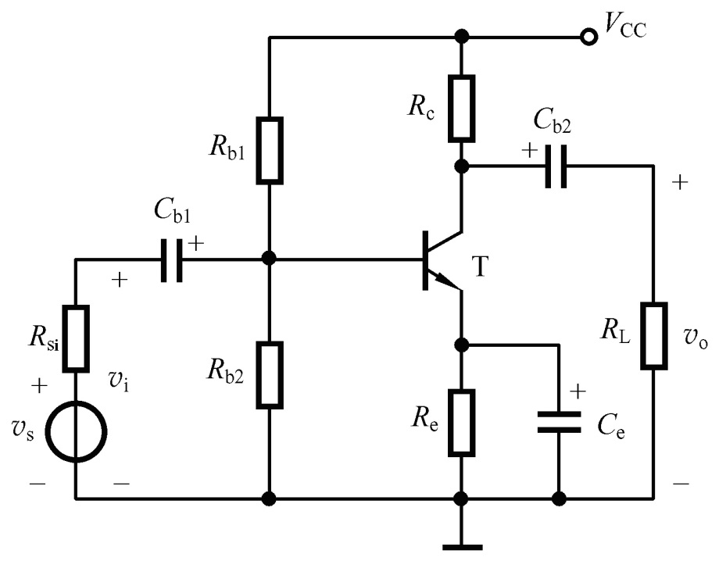
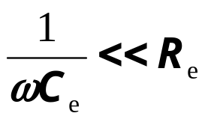
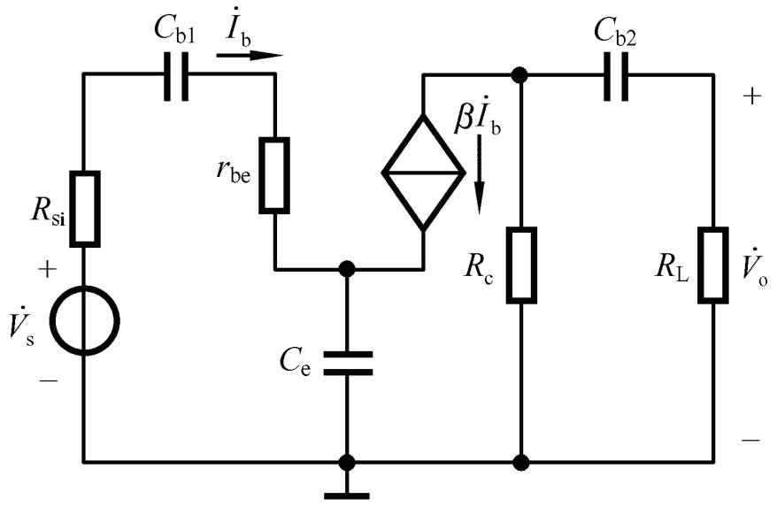
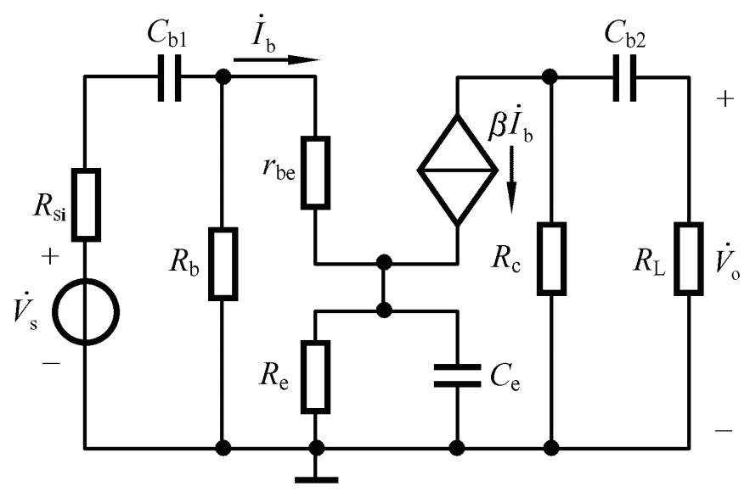
6.3.2 共射放大电路的低频响应
1. 增益的传递函数
低频小信号等效电路
R_{b}=（R_{b1} || R_{b2}）远大于R′_{i}
R′_{i}

Slide 26
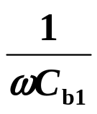
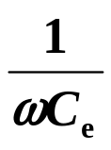

6.3.2 共射放大电路的低频响应
1. 增益的传递函数
定性讨论
输入回路
ω ↓
和
↑
↓
输入回路构成的是RC高通电路
输出回路
ω ↓
↑
↓
输出回路也是高通电路

Slide 27




6.3.2 共射放大电路的低频响应
1. 增益的传递函数
由电路可列出方程
由第2个方程得
其中

Slide 28


6.3.2 共射放大电路的低频响应
1. 增益的传递函数
代入第1个方程得源电压增益

Slide 29




6.3.2 共射放大电路的低频响应
1. 增益的传递函数
令
通带内（中频）增益，与频率无关
由C_{b1}和C_{e}引起的下限截止频率
C_{b2}引起的下限截止频率
且

Slide 30

6.3.2 共射放大电路的低频响应
1. 增益的传递函数
则
其中
第1项是与频率无关的通带内源电压增益
后两项分别是2个与6.2节RC高通电路相同的低频响应。
可见共射放大电路的低频响应是由2个RC高通电路共同作用的结果。其中f_{L1}与C_{b1}和C_{e}两个电容有关。
为简单起见，假设2个下限截止频率f_{L1}和f_{L2}之间相距较远（4倍以上），可以只考虑起主要作用的截止频率的影响。例如有f_{L1} > 4 f_{L2}，则上式简化为

Slide 31





6.3.2 共射放大电路的低频响应
1. 增益的传递函数
2. 增益的频率响应波特图
水平线不是0 dB
f >> f_{L1}时，相频响应为-180°，反映了通带内输出与输入的反相关系

Slide 32

6.3.2 共射放大电路的低频响应
2. 增益的频率响应波特图
包含f_{L2}的幅频响应

Slide 33
6.3.2 共射放大电路的低频响应
若想尽可能降低下限截止频率，则需要尽可能选择大的旁路电容C_{e}和耦合电容C_{b1}、C_{b2}。但这种改善是很有限的，因此在信号频率很低的使用场合，可考虑用直接耦合方式。

Slide 34
小结
（1）通过对共源和共射放大电路低频响应的分析看到，影响低频响应的主要因素是旁路电容和耦合电容。若想尽可能降低放大电路的下限截止频率，则尽量选用容量较大的旁路电容和耦合电容，其它组态的放大电路有类似的结论。
（2）以上分析过程均假设电路满足一定条件，进行了简化处理，实际上通过SPICE仿真可以得到更精确的分析结果。
（3）通过选用大容量电容降低下限截止频率的效果通常是有限的，因此在信号频率很低的场合，可考虑采用直接耦合的放大电路。

Slide 35
6.4 共源和共射放大电路的高频响应
6.4.1 MOS管的高频小信号模型及单位增益频率f_{T}
6.4.2 共源放大电路的高频响应
6.4.3 BJT的高频小信号模型及频率参数
6.4.4 共射放大电路的高频响应

Slide 36

6.4.1 MOS管的高频小信号模型及单位增益频率f_{T}
1. MOS管的高频小信号模型
当信号频率处于高频区时，FET或BJT的极间电容的阻抗将减小，不能再视为开路，需考虑它们带来的影响。
C_{gs}——栅-源电容
C_{gd}——栅-漏电容
C_{sb}——源-衬底电容
C_{db}——漏-衬底电容
多数情况下，MOS管的源极和衬底连在一起，此时C_{sb}被短路，而C_{db}变为C_{ds}。

Slide 37

6.4.1 MOS管的高频小信号模型及单位增益频率f_{T}
1. MOS管的高频小信号模型
衬底与源极并接时的高频小信号模型（也称为π模型）
C_{gs}——栅-源电容
C_{gd}——栅-漏电容
C_{ds}——漏-源电容
其中C_{gs}的典型值为0.1~0.5pF，C_{gd}的典型值为0.01~0.04 pF及C_{ds}通常小于1pF，r_{ds}为(10⁴~10⁶)Ω 。一般可从数据手册上获得这些参数。

Slide 38

6.4.1 MOS管的高频小信号模型及单位增益频率f_{T}
2. 单位增益频率f_{T}
f_{T} —— 共源组态、负载短路时电流增益等于1对应的频率（也称为特征频率）
r_{ds}和C_{ds}被短路

Slide 39






6.4.1 MOS管的高频小信号模型及单位增益频率f_{T}
2. 单位增益频率f_{T}
C_{gd}较小，在所关心的频率范围内，该支路电流远小于受控源中的电流，所以可以忽略。
电流增益
又

Slide 40



6.4.1 MOS管的高频小信号模型及单位增益频率f_{T}
2. 单位增益频率f_{T}
由
得
f_{T}与g_{m}成正比，与MOS管结电容成反比。f_{T}越大，MOS管的高频性能越好，由它构成的放大电路的上限频率就越高。早期以微米技术制造的MOS管的f_{T}约为100MHz，现在以高速技术制造的MOS管的f_{T}约为几个GHz。

Slide 41


6.4.2 共源放大电路的高频响应
1. 高频小信号等效电路
其中

Slide 42



6.4.2 共源放大电路的高频响应
1. 高频小信号等效电路
定性讨论
输入回路
ω ↑
↓
↓
C_{gs}在输入回路构成低通电路
输出回路
ω ↑
和
↓
↓
输出回路也是低高通电路

Slide 43





6.4.2 共源放大电路的高频响应
2. 电路简化
为简单起见，作如下假设：
，
将C_{gs}左侧电路进行电源等效变换
得简化后的电路
其中

Slide 44







6.4.2 共源放大电路的高频响应
3. 密勒电容
对节点 d 列KCL得
由于输出回路电流比较大，所以可以忽略的C_{gd}分流，得
Z_{M}
而输入回路电流比较小，所以不能忽略的C_{gd}分流
相当于g和s之间存在一个电容，若用C_{M1}表示，则
称为密勒电容

Slide 45




6.4.2 共源放大电路的高频响应
3. 密勒电容
同理，在d、s之间也可以求得一个等效电容C_{M2}，且
得等效后的电路
再设
且

Slide 46

6.4.2 共源放大电路的高频响应
3. 密勒电容
同理，在d、s之间也可以求得一个等效电容C_{M2}，且
得等效后的电路
再设
且
得最后简化电路

Slide 47








6.4.2 共源放大电路的高频响应
4. 高频响应和上限频率
输入回路是RC低通电路
由电路得
得
通带内源电压增益
上限截止频率
其中

Slide 48



6.4.2 共源放大电路的高频响应
4. 高频响应和上限频率
常数项
RC低通电路幅频响应
幅频响应
共源通带增益的相位
相频响应
ϕ＝－180°－arctg(f/f_{H})

Slide 49




6.4.2 共源放大电路的高频响应
4. 高频响应和上限频率
只要求得通带增益和上限截止频率，便可画出波特图
增益越高，C_{gd}产生的密勒电容也越大，上限截止频率越低
由上述关系看出
↑
增益和带宽相互制约
↑
C ↑
↓

Slide 50








6.4.2 共源放大电路的高频响应
5. 增益-带宽积
一般放大电路有 f_{H} >> f_{L} ， 则带宽BW＝f_{H} −f_{L} ≈ f_{H}
若有
则
MOS管一旦确定，对相同的信号源
增益-带宽积基本为常数
# 如何提高带宽？

Slide 51
6.4.2 共源放大电路的高频响应
为简化分析，上述分析过程对电路做了一些假设，尽管如此，其分析结果仍能符合大多数实际情况。
使用CAD（如SPICE）工具很容易获得更精确的分析结果。

Slide 52





6.4.3 BJT的高频小信号模型及频率参数
1. BJT的高频小信号模型
r_{bb'} ---基区的体电阻，b'是假想的基区内的一个点。
r_{b‘e}---发射结电阻r_{e}折算到基极回路的电阻
---发射结电容
---集电结电阻
---集电结电容
互导

Slide 53



6.4.3 BJT的高频小信号模型及频率参数
1. BJT的高频小信号模型
高频区通常有
，
模型简化为

Slide 54





6.4.3 BJT的高频小信号模型及频率参数
2. 模型参数
（与频率无关）
从手册中查出
# β 与信号频率有关吗？

Slide 55










6.4.3 BJT的高频小信号模型及频率参数
3. β 的频率响应
由电路有
当
时，
所以
低频时

Slide 56










6.4.3 BJT的高频小信号模型及频率参数
3. β 的频率响应
其中
幅频响应
相频响应
将 f =f_{T}带入幅频响应
所以

Slide 57







6.4.3 BJT的高频小信号模型及频率参数
3. α 的频率响应
——共发射极β 的截止频率
——特征频率
另外
——共基极α 的截止频率
根据
可得
f_{α}= (1+β₀ ) f_{β} ≈f_{β}＋f_{T}
所以

Slide 58


6.4.4 共射放大电路的高频响应
1. 高频等效电路

Slide 59




6.4.4 共射放大电路的高频响应
1. 高频等效电路
与共源放大电路类似也可求出密勒电容，得到等效电路

Slide 60







6.4.4 共射放大电路的高频响应
2. 高频响应和上限频率
类似地求得源电压增益响应
通带源电压增益
其中
上限截止频率

Slide 61


6.4.4 共射放大电路的高频响应
2. 高频响应和上限频率
与共源放大电路类似

Slide 62



































例题
设共射放大电路在室温下运行，其参数为：
负载开路，R_{b}足够大忽略不计。试计算它的低频电压增益和上限频率。
解：
模型参数为
低频电压增益为
所以上限频率为
又因为

Slide 63
6.5 共栅和共基、共漏和共集放大电路的高频响应
6.5.1 共栅和共基放大电路的高频响应
6.5.2 共漏和共集放大电路的高频响应

Slide 64






6.5.1 共栅和共基放大电路的高频响应
1. 高频小信号等效电路

Slide 65
6.5.1 共栅和共基放大电路的高频响应
2. 高频响应
共栅放大电路的C_{ds}均
共基放大电路无跨接在输入输出之间的电容，所以无密勒电容效应，上限频率高于共射放大电路。

Slide 66




6.5.2 共漏和共集放大电路的高频响应
1. 高频小信号等效电路

Slide 67
6.5.2 共漏和共集放大电路的高频响应
2. 高频响应
虽然C_{gs}和C_{b`e}都会产生密勒效应，但是应为两电路的增益均小于等于1，所以它们的密勒电容都很小，上限频率远高于同等工作条件下共源和共射放大电路。

Slide 68
6.6 扩展放大电路通频带的方法
扩展放大电路的通频带是指降低下限频率和提高上限频率。采用直接耦合的方式可以将下限频率降至零，而提高上限频率通常有三种方法，即将不同组态的放大电路级联组合、外接补偿元件、采用负反馈。此处只讨论第一种方法。
将不同组态的放大电路级联组合，可以减小前级密勒电容C_{M1}= (1+g_{m}R′_{L})C_{gd}（或C_{M1}= (1+g_{m}R′_{L})C_{b′c}）中R′_{L}的值，从而减小C_{M1}，提高上限频率，损失的增益由后级补偿，共源−共基组合电路便是一例。
另外，通过放大电路级联组合，还可以减小后级
中等效信号源内阻R′_{si}的值，从而提高f_{H}，如共集− 共射组合电路。

Slide 69




6.7 多级放大电路的频率响应
1. 多级放大电路的增益
• 前级的开路电压是下级的信号源电压
• 前级的输出阻抗是下级的信号源阻抗
• 下级的输入阻抗是前级的负载

Slide 70



6.7 多级放大电路的频率响应
2. 多级放大电路的频率响应
（以两级为例）
当两级增益和频带均相同时，
则单级的上下限频率处的增益为
两级的增益为
即两级的带宽小于单级带宽。
• 多级放大电路的通频带比构成它的任何一级都窄。

Slide 71
*6.8 单级放大电路的瞬态响应
瞬态分析法是以单位阶跃信号作为放大电路的输入信号，研究放大电路输出波形随时间变化的情况，称为放大电路的阶跃响应，又叫做放大电路的时域响应。
常以上升时间和平顶降落作为放大电路的衡量指标。瞬态分析法的优点在于从瞬态响应上可以直观地判断放大电路放大阶跃信号的波形失真情况，并可利用脉冲示波器直接观测放大电路的瞬态响应。
瞬态分析法的缺点是分析比较复杂，这一点在分析复杂电路和多级放大电路时更为突出。
频率响应（稳态响应）属于频域分析，瞬态响应属于时域分析。在工程实际中，这两种方法可以互相结合，互为补充。

Slide 72


*6.8 单级放大电路的瞬态响应
1. 阶跃信号特点
如果放大电路输出电压的上升沿也很陡，说明放大电路能很好地响应快速变化的信号。
如果放大电路输出电压的顶部也很平，则说明放大电路对变化缓慢的信号也有很好的放大能力。

Slide 73
*6.8 单级放大电路的瞬态响应
2. 放大电路的阶跃响应
上升时间t_{r}
放大电路对阶跃电压上升沿的响应反映了对信号快速变换的响应情况，对应于稳态分析中的高频响应，所以可用RC低通电路来模拟

Slide 74




*6.8 单级放大电路的瞬态响应
2. 放大电路的阶跃响应
上升时间t_{r}
上升时间t_{r} ——输出电压从最终值的10%上升至90%所需的时间
放大电路上限截止频率
则有
上升时间t_{r}与上限频率f_{H}成反比，f_{H}越高，则上升时间愈短，前沿失真越小。

Slide 75





*6.8 单级放大电路的瞬态响应
2. 放大电路的阶跃响应
平顶降落δ
阶跃电压的平顶阶段，反映了对缓慢变化信号的响应情况，对应于稳态分析中的低频响应，可用RC高通电路来模拟
则
得
下限截止频率
平顶降落δ 与下限频率f_{L}成正比，f_{L}越低，平顶降落δ 越小。
平顶时间t_{p}满足
RC >>t_{p}
end

